Slide 1
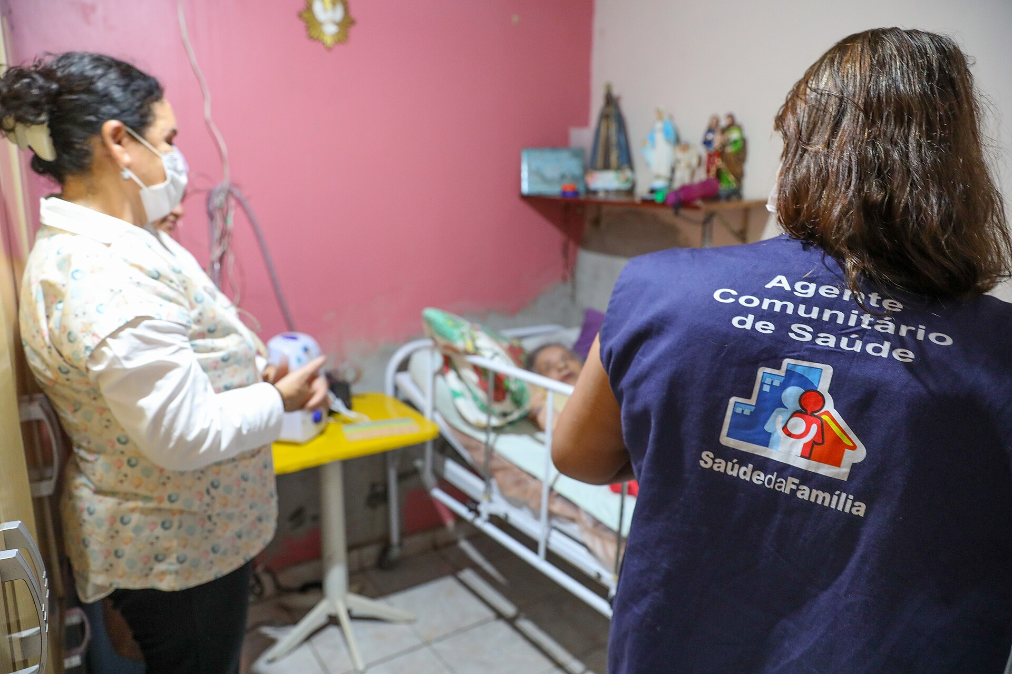
Mestrado em Enfermagem e Saúde Digital
Módulo 5 — Inteligência Artificial Aplicada à
Enfermagem
Da automação de dados à decisão clínica
supervisionada.
A inteligência artificial amplia a capacidade da
enfermagem de organizar informações, reconhecer
padrões e priorizar necessidades assistenciais. Ao
integrar dados de prontuários eletrônicos, sinais
vitais, escalas de avaliação e registros de cuidado,
sistemas inteligentes podem apoiar a identificação
precoce de riscos, a estratificação de pacientes e o
planejamento de intervenções.

Slide 2
A Inteligência Artificial (IA) reúne métodos capazes…
A Inteligência Artificial (IA) reúne métodos
capazes de reconhecer padrões, interpretar linguagem,
estimar probabilidades, recomendar ações e gerar
conteúdos. Entre suas principais abordagens estão a
aprendizagem de máquina, o processamento de linguagem
natural e a visão computacional. Contudo, um sistema
de IA não é apenas um algoritmo: ele depende da
qualidade e representatividade dos dados, da
infraestrutura tecnológica, da interface utilizada,
dos fluxos de trabalho e das regras de governança que
orientam seu uso.
Na enfermagem, a IA pode apoiar a identificação de
riscos, a priorização de demandas, a documentação
clínica e o monitoramento de sinais relevantes. Seus
resultados, porém, devem ser interpretados no
Entre suas principais abordagens estão a aprendizagem…
Contudo, um sistema de IA não é…
ele depende da qualidade e representatividade dos…

Slide 3
**Sistemas inteligentes na enfermagem** podem ser compreendidos como uma…
**Sistemas inteligentes na enfermagem** podem ser
compreendidos como uma progressão de capacidades
analíticas e decisórias:
**1. Dados clínicos** — registros estruturados
(sinais vitais, exames, escalas) e não estruturados
(evoluções, notas e relatos).
**2. Processamento computacional** — organização,
integração e análise de grandes volumes de
informação.
**3. Identificação de padrões** — reconhecimento
de tendências, associações e possíveis
alterações clínicas.
**1
Dados clínicos** — registros estruturados (sinais vitais, exames, escalas)…
**2

Slide 4

Em contextos clínicos, um algoritmo opera dentro de
uma rede sociotécnica: prontuário eletrônico,
protocolos, fluxos de trabalho, cultura de segurança,
normas éticas e relações profissionais.
Por isso, desempenho técnico isolado não assegura
benefício assistencial. Um modelo pode ser
estatisticamente preciso e, ainda assim, produzir
alertas inoportunos, aumentar carga cognitiva ou
agravar desigualdades se for mal implementado.
---

Slide 5
IA preditiva analisa variáveis para estimar uma…
IA preditiva analisa variáveis para estimar uma
probabilidade, como risco de deterioração clínica,
lesão por pressão ou readmissão. Seu produto
principal é uma classificação, escore ou alerta.
IA generativa produz novos conteúdos: sínteses
narrativas, rascunhos de evolução, materiais
educativos e respostas em linguagem natural. Seu
produto parece plausível, mas requer verificação
rigorosa de fatos, fontes e contexto.
---
Seu produto principal é uma classificação, escore…
IA generativa produz novos conteúdos:
sínteses narrativas, rascunhos de evolução, materiais educativos…

Slide 6
Décadas de 1970–1980: sistemas especialistas codificavam regras clínicas
explícitas.
Décadas de 1990–2010: expansão dos prontuários eletrônicos e da mineração de
dados em saúde.
Anos 2010: aprendizado profundo amplia aplicações em imagens, sinais fisiológicos e
linguagem.
Anos 2020: modelos fundacionais e IA generativa passam a apoiar documentação,
comunicação e acesso ao conhecimento clínico.
---

Slide 7
Modelos de IA aprendem a partir de registros anteriores
Modelos de IA aprendem a partir de registros
anteriores. Na Enfermagem, podem utilizar sinais
vitais, escalas, evolução clínica, administração
de medicamentos, registros de dispositivos, dados
laboratoriais e anotações narrativas.
Entretanto, dados não são retratos neutros da
realidade. Eles refletem práticas de registro, acesso
desigual aos serviços, decisões históricas e
lacunas documentais. Qualidade, completude e
representatividade determinam os limites do modelo.
---
Na Enfermagem, podem utilizar sinais vitais, escalas, evolução clínica,…
Entretanto, dados não são retratos neutros da realidade
Eles refletem práticas de registro, acesso desigual aos serviços,…

Slide 8
Definição do problema clínico:
Definição do problema clínico: qual decisão será
apoiada e para quem?
Curadoria dos dados: limpeza, padronização,
anonimização e definição do desfecho.
Treinamento e validação: o algoritmo aprende
relações em uma base e é testado em dados
independentes.
Implementação monitorada: o desempenho deve ser
reavaliado continuamente no ambiente real de cuidado.
---
qual decisão será apoiada e para quem?
Curadoria dos dados:
limpeza, padronização, anonimização e definição do desfecho

Slide 9

No aprendizado supervisionado, o modelo recebe exemplos com um resultado conhecido.
Registros de pacientes podem ser associados, por exemplo, à ocorrência ou não de
delirium, queda, infecção relacionada à assistência ou transferência não
planejada.
O algoritmo identifica combinações de características associadas ao desfecho.
Contudo, associação preditiva não significa causalidade. Um modelo pode antecipar um
evento sem explicar seus mecanismos nem indicar, automaticamente, qual intervenção
produzirá benefício.
---

Slide 10
Predição responde:
Predição responde: “qual paciente apresenta maior
probabilidade de determinado desfecho?”. Ela
organiza atenção e pode priorizar vigilância
clínica.
Prescrição responde: “qual ação deve ser tomada
para produzir o melhor resultado?”. Essa pergunta
exige evidência causal, avaliação de benefícios e
danos, preferências do paciente e julgamento
profissional.
Confundir risco previsto com conduta indicada é um
erro frequente na adoção de sistemas inteligentes.
---
Ela organiza atenção e pode priorizar vigilância…
Prescrição responde:

Slide 11
Aplicações relevantes incluem identificação precoce de deterioração, estratificação de…
Aplicações relevantes incluem identificação
precoce de deterioração, estratificação de risco,
vigilância de eventos adversos, priorização de
visitas, apoio à conciliação medicamentosa e
análise de documentação clínica.
O melhor caso de uso não é aquele que apenas
demonstra sofisticação tecnológica. É aquele que
resolve uma necessidade assistencial concreta, reduz
fricções do trabalho e melhora a capacidade da
equipe de oferecer cuidado seguro, oportuno e centrado
na pessoa.
---
O melhor caso de uso não é aquele que…
É aquele que resolve uma necessidade assistencial concreta, reduz…

Slide 12

Desempenho discriminativo: o sistema diferencia adequadamente pessoas com e sem o
desfecho?
Calibração: as probabilidades estimadas correspondem ao risco observado na população
local?
Utilidade clínica: o alerta muda uma ação relevante e melhora um resultado
importante?
Equidade e segurança: o desempenho permanece aceitável entre grupos sociais,
territórios, faixas etárias e perfis de vulnerabilidade?
---

Slide 13
Um sistema de alerta eficaz depende de…
Um sistema de alerta eficaz depende de mais do que um
limiar estatístico. Ele precisa chegar à pessoa
certa, no momento em que existe possibilidade de
intervenção, com informação compreensível e
acionável.
Alertas excessivos favorecem fadiga de alarmes,
dessensibilização e desconfiança. Alertas tardios
ou sem protocolo associado aumentam trabalho sem
produzir benefício. O desenho deve considerar fluxo,
responsabilidade e capacidade operacional da equipe.
---
Ele precisa chegar à pessoa certa, no…
Alertas excessivos favorecem fadiga de alarmes, dessensibilização…
Alertas tardios ou sem protocolo associado aumentam…

Slide 14

Sistemas de Apoio à Decisão Clínica combinam dados do paciente com conhecimento
estruturado, regras, modelos estatísticos ou IA para oferecer recomendações
contextualizadas.
Na Enfermagem, podem apoiar avaliação de risco, escolhas de escalas, prevenção de
eventos, monitoramento de metas e padronização de condutas baseadas em evidências. O
sistema não assume responsabilidade profissional: ele torna explícitas informações
que precisam ser avaliadas no encontro clínico.
---

Slide 15
Automação executa tarefas delimitadas, como registrar valores, calcular escores…
Automação executa tarefas delimitadas, como
registrar valores, calcular escores ou encaminhar
notificações. A supervisão humana permanece
necessária para exceções e falhas.
Apoio à decisão apresenta informação ou
recomendação para deliberação profissional. É o
modelo mais apropriado para grande parte das decisões
de Enfermagem.
Autonomia delega ação ao sistema. Em saúde, exige
critérios excepcionais de segurança,
rastreabilidade, governança e possibilidade real de
interrupção humana.
---
A supervisão humana permanece necessária para exceções e falhas
Apoio à decisão apresenta informação ou recomendação para deliberação…
É o modelo mais apropriado para grande parte das…

Slide 16
Problema assistencial → definição do desfecho e dos usuários…
Problema assistencial → definição do desfecho e
dos usuários → governança e acesso aos dados →
desenvolvimento técnico → validação externa →
teste prospectivo no fluxo real → implantação
gradual → monitoramento contínuo → revisão,
atualização ou retirada.
A validação não termina quando o software entra em
produção. Mudanças no perfil epidemiológico,
protocolos, equipamentos e práticas de documentação
podem alterar o comportamento do modelo ao longo do
tempo.
---
A validação não termina quando o software entra em…
Mudanças no perfil epidemiológico, protocolos, equipamentos e práticas de…

Slide 17

Modelos generativos podem auxiliar na redação de rascunhos, síntese de longos
prontuários, tradução de linguagem técnica, elaboração de materiais educativos e
preparação de passagens de plantão.
Seu uso mais seguro é como apoio de baixa autonomia: o profissional revisa, corrige e
valida cada conteúdo antes de incorporá-lo ao registro ou à comunicação com o
paciente. Informação gerada não deve ser confundida com evidência confirmada.
---

Slide 18
Contextualize a tarefa sem expor dados identificáveis…
Contextualize a tarefa sem expor dados identificáveis
desnecessários.
Defina o papel do sistema: resumir, organizar,
comparar ou redigir um rascunho, e não decidir
isoladamente.
Solicite estrutura verificável: fontes, incertezas,
hipóteses alternativas e sinais de alerta.
Revise criticamente a resposta à luz do prontuário,
das diretrizes vigentes, do exame clínico e das
preferências da pessoa assistida.
---
Defina o papel do sistema:
resumir, organizar, comparar ou redigir um rascunho,…
Solicite estrutura verificável:

Slide 19
Modelos de linguagem produzem sequências textuais prováveis;
Modelos de linguagem produzem sequências textuais
prováveis; eles não garantem compromisso intrínseco
com a verdade factual. Por isso, podem inventar
referências, doses, diagnósticos, eventos
documentados ou relações causais inexistentes.
Em cenários clínicos, fluência linguística pode
induzir confiança excessiva. Toda resposta generativa
deve ser tratada como proposta inicial, submetida à
checagem em fontes confiáveis, protocolos
institucionais e dados efetivamente disponíveis no
caso.
---
eles não garantem compromisso intrínseco com a verdade factual
Por isso, podem inventar referências, doses, diagnósticos, eventos documentados…
Em cenários clínicos, fluência linguística pode induzir confiança excessiva

Slide 20
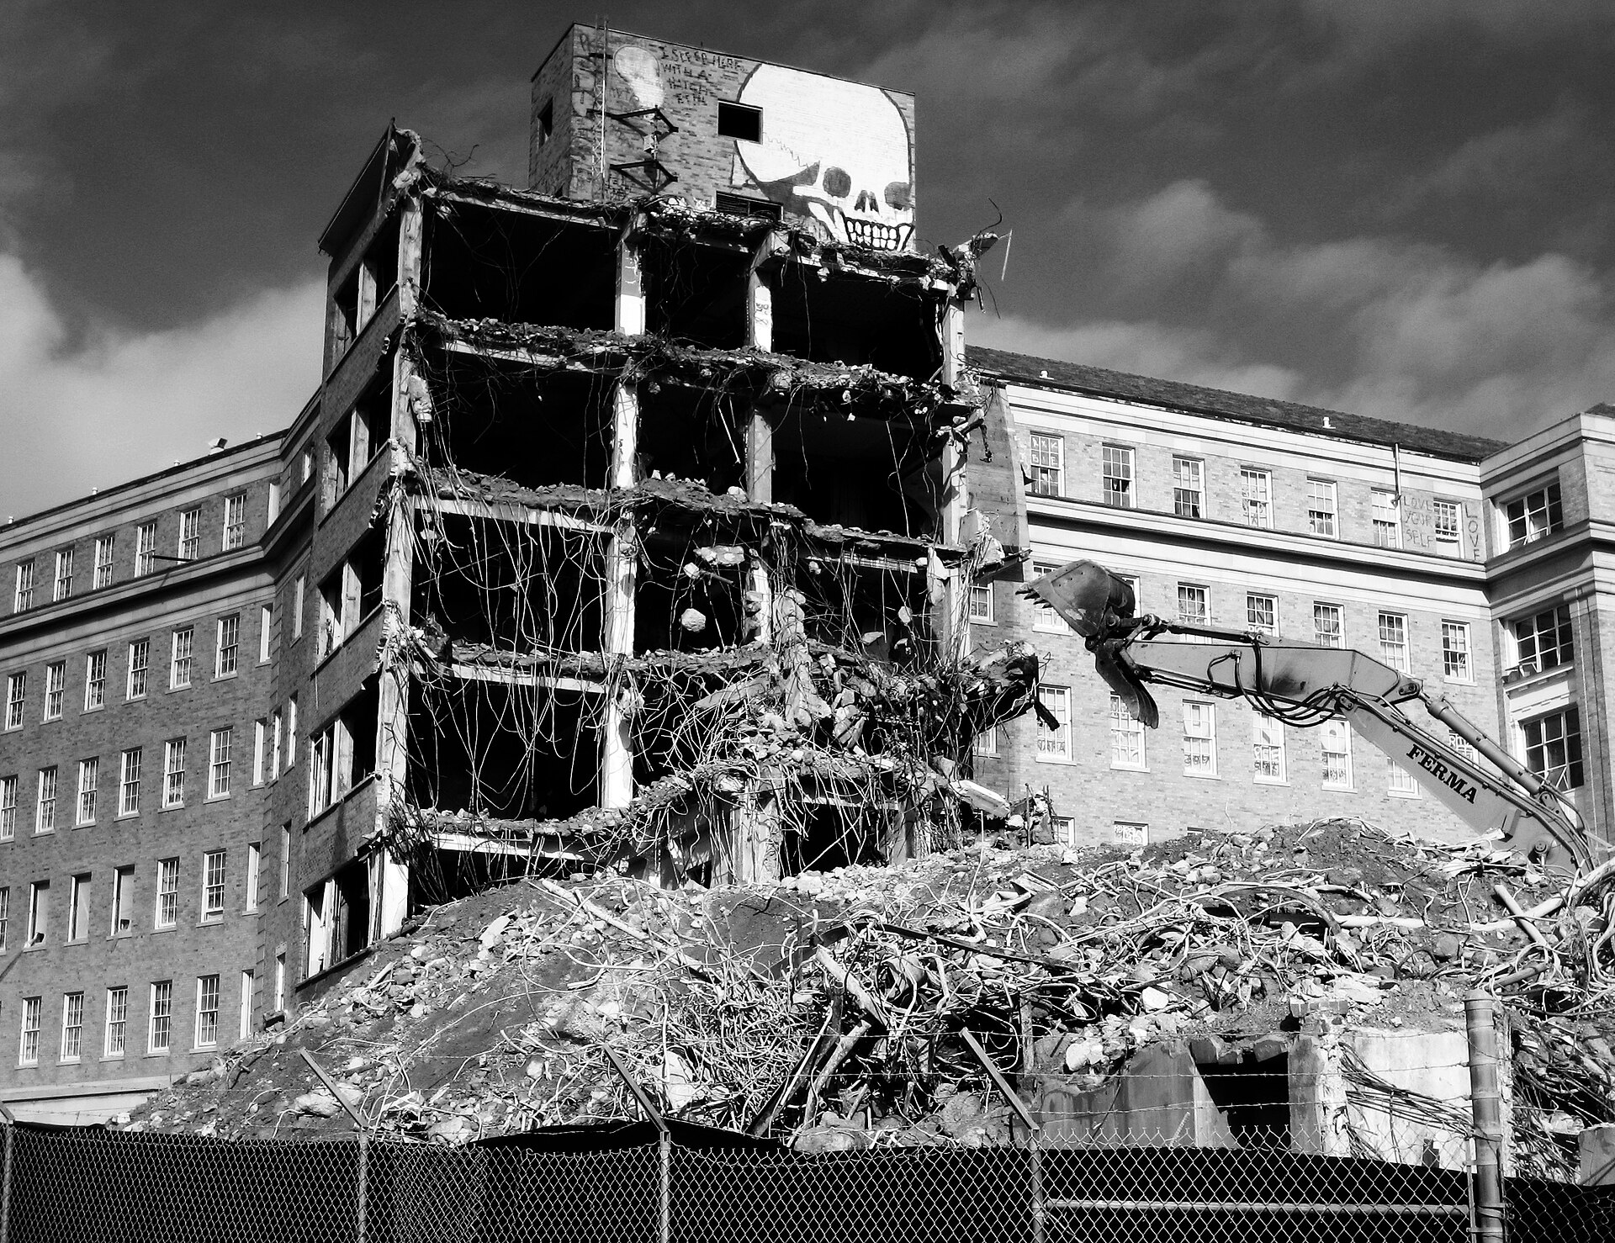
Riscos técnicos incluem erro de classificação, falta de calibração, degradação do
modelo e vulnerabilidades de segurança.
Riscos éticos incluem viés algorítmico, opacidade, discriminação indireta,
violação de privacidade e redução indevida da autonomia profissional.
Riscos organizacionais incluem dependência tecnológica, fragmentação da
comunicação e deslocamento de responsabilidades. A governança deve analisar essas
dimensões antes, durante e depois da implementação.
---

Slide 21
Viés não surge apenas na programação
Viés não surge apenas na programação. Ele pode
estar presente na seleção da população, nas
variáveis registradas, nos desfechos escolhidos, na
forma de rotular dados e no próprio processo
assistencial que gerou o histórico utilizado.
Quando grupos recebem cuidado desigual, os dados podem
naturalizar essa desigualdade. Avaliar equidade exige
examinar desempenho por subgrupos e discutir
consequências distributivas das recomendações
emitidas pelo sistema.
---
Ele pode estar presente na seleção da…
Quando grupos recebem cuidado desigual, os dados…
Avaliar equidade exige examinar desempenho por subgrupos…

Slide 22
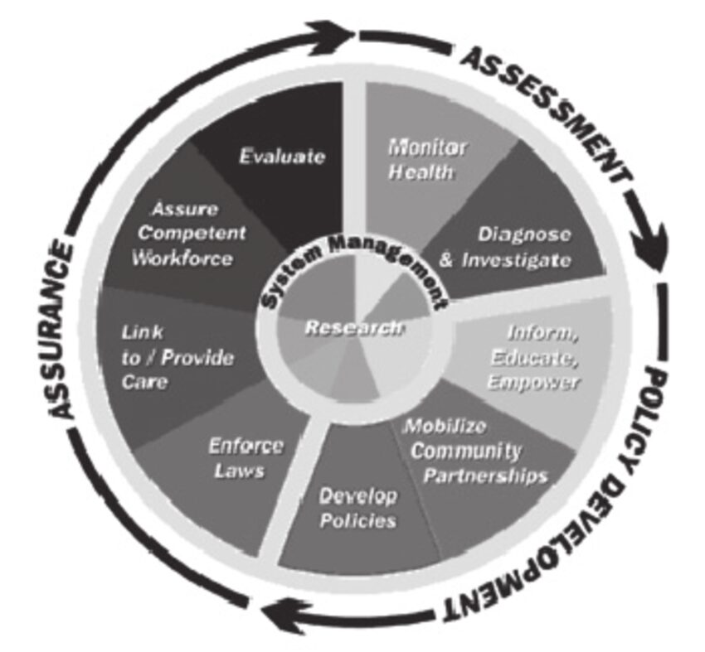
Compreender: o profissional precisa saber finalidade,
escopo e limitações do sistema.
Questionar: recomendações devem ser contestáveis,
especialmente quando contradizem sinais clínicos,
experiência ou preferências do paciente.
Intervir: deve existir possibilidade prática de
ignorar, corrigir, escalar ou interromper a
recomendação.
Responder: responsabilidades precisam estar definidas
entre equipe assistencial, liderança, tecnologia da
informação, fornecedor e governança institucional.
---

Slide 23
A governança institucional deve estabelecer critérios para aquisição, validação,…
A governança institucional deve estabelecer
critérios para aquisição, validação, privacidade,
segurança da informação, gestão de fornecedores,
treinamento de usuários e monitoramento de
incidentes.
Comitês multidisciplinares devem incluir Enfermagem,
profissionais assistenciais, pacientes ou
representantes sociais, especialistas em dados,
ética, direito e tecnologia. A diversidade de
perspectivas reduz pontos cegos e aproxima a solução
das necessidades reais do cuidado.
---
Comitês multidisciplinares devem incluir Enfermagem, profissionais assistenciais, pacientes ou…
A diversidade de perspectivas reduz pontos cegos e aproxima…

Slide 24
A avaliação de IA em saúde pode dialogar com…
A avaliação de IA em saúde pode dialogar com
orientações da Organização Mundial da Saúde sobre
ética e governança, princípios de boas práticas de
aprendizado de máquina, normas de proteção de dados
e diretrizes de relato científico.
Para estudos clínicos, referências como CONSORT-AI,
SPIRIT-AI, DECIDE-AI e TRIPOD-AI ajudam a examinar
transparência, validade, implementação e
segurança. A produção científica deve explicitar
dados, método, contexto e limitações.
---
Para estudos clínicos, referências como CONSORT-AI, SPIRIT-AI, DECIDE-AI e…
A produção científica deve explicitar dados, método, contexto e…

Slide 25

A questão central não é se a IA consegue produzir
uma recomendação.
A questão é: esta recomendação melhora a
capacidade da equipe de compreender a pessoa,
antecipar riscos, decidir com evidências e preservar
dignidade, segurança e equidade?
Na Enfermagem, tecnologia de qualidade amplia o
cuidado humano quando permanece submetida à
competência clínica, à ética profissional e à
supervisão responsável.

